Slide 1
Code Factory

Slide 2
Equipe
Team Rouge : Kévin Gesnouin, Loic Lafontaine, Maxime Lavaste
Team Bleu : Wu Shaojie, Steven Da Silva
Team Verte : Boris Lenoir, Marco Ponti

Slide 3
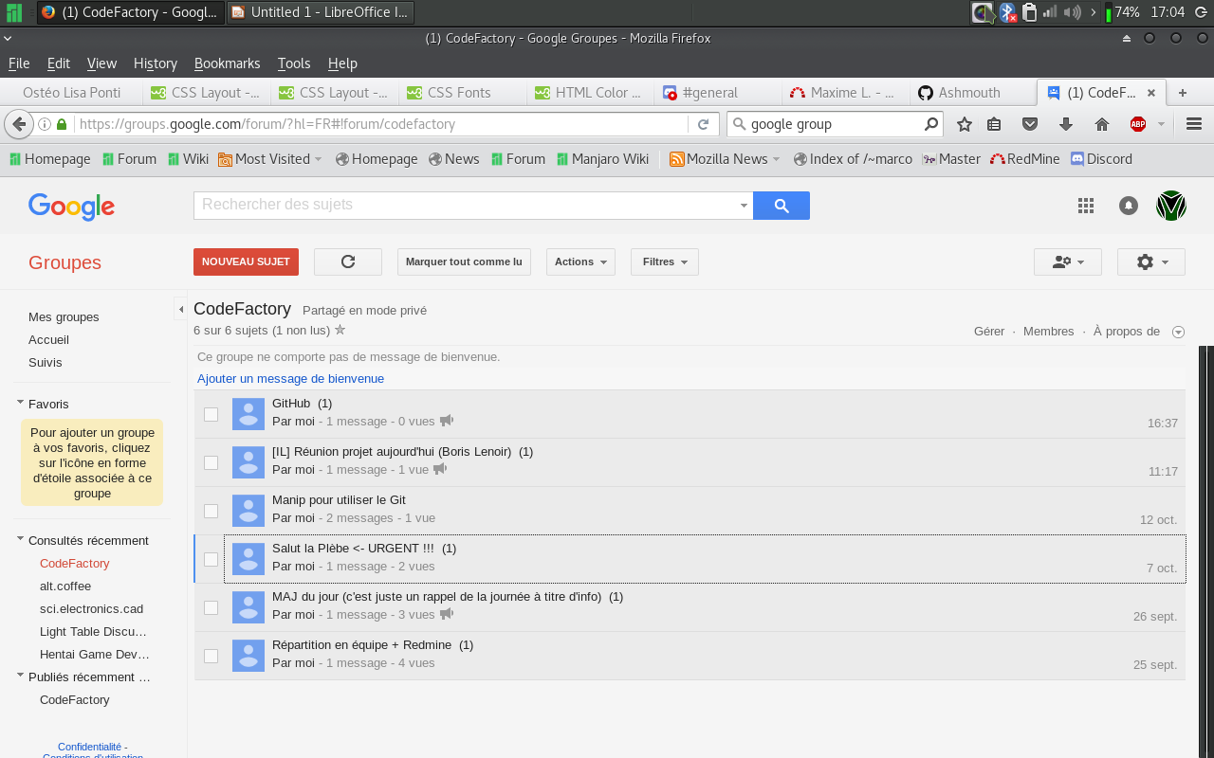
Organisation

Slide 4
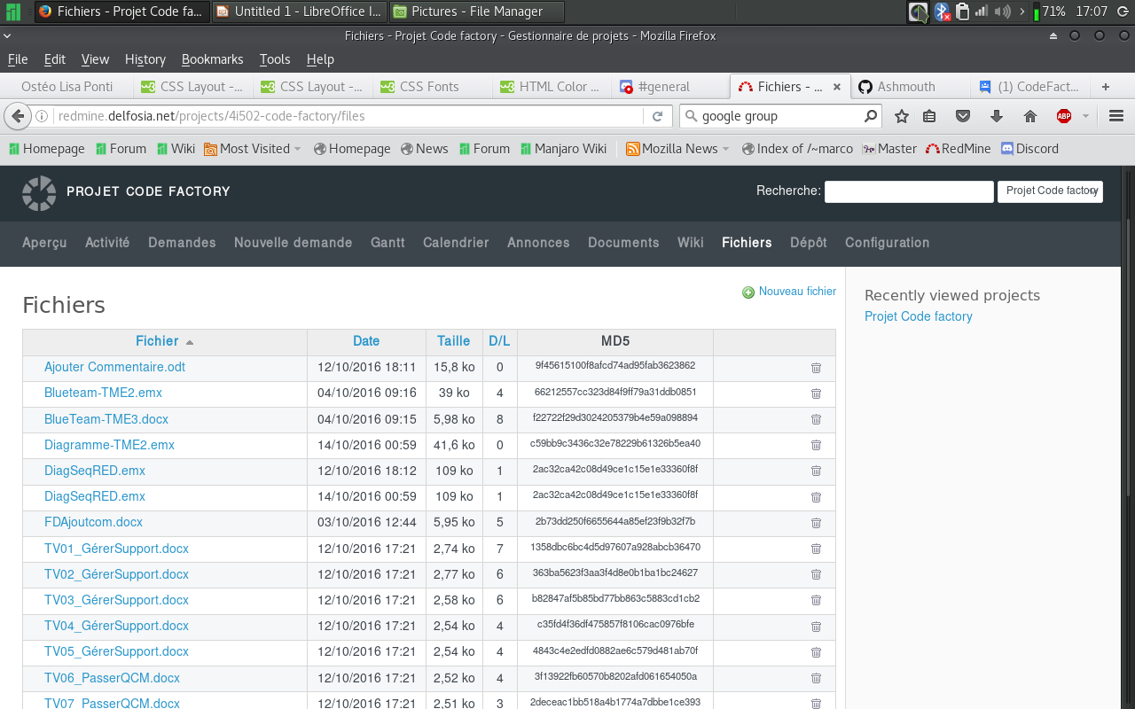
Organisation

Slide 5
Diagramme UseCase

Slide 6
Fiche Détaillée Passer QCM

Slide 7
Fiche Détaillée Gérer Question

Slide 8
Diagramme De Classe Métier

Slide 9
Diagramme De Séquence

Slide 10
Diagramme De Séquence

